Slide 1



T.C. SİİRT ÜNİVERSİTESİ
İslam'ın Altın Çağı'nda yaşamış ünlü filozof ve bilim adamı
Farabi Kurum Koordinatörü
Doç. Dr. Saba SAMATYA ÖLMEZ
Farabi Ofis Koordinatörü
Tayfur POLAT
“ErdemIerin en büyüğü biIimdir.”
Farabi

Slide 2


Farabi Değişim Programı
Öğrencilerin bir veya iki yarıyıl süresince kendi kurumları dışında başka bir yükseköğretim kurumunda eğitim ve öğretim faaliyetlerine devam etmelerini amaçlamaktadır. Farabi Değişim Programı, gönüllülük esasına dayanır.
Farabi Değişim Programına katılan öğrencilere karşılıksız burs verilmektedir.

Slide 3
Öğrenciler için Başvuru Koşulları nelerdir?
Öğrenim Durumu | Akademik Ortalama | Sınıf Düzeyi
Önlisans-Lisans | 100'lük sistemde 53,33/100 | Birinci yılını tamamlayanlar | İlk kez yararlanıyor olması
Y.lisans-Doktora | 100’lük sistemde 65/100 | İlk yarıyılını tamamlayanlar
Lisans programlarının hazırlık ve birinci sınıfında okuyan öğrenciler,
Yüksek lisans ve doktora programlarının hazırlık ve bilimsel hazırlık dönemleri okuyan öğrenciler,
Esas eğitime başladıkları ilk yarıyıl için bu programdan yararlanamazlar.

Slide 4
2018-2019 eğitim-öğretim yılı için değişim takvimi
Değişim İlanlarının Yükseköğretim Kurumlarında Duyurulması | 1-15 Mart 2018
Başvurulara İlişkin Belgelerin Kurumlar Arası Son Gönderilme Tarihi | 4 Nisan 2018
Değişime İlişkin Sonuçların Açıklanması | 25 Nisan 2018
Öğrenim Protokollerinin Düzenlenmesi ve Oryantasyon Son Tarihi | 9 Mayıs 2018
YÖKSİS üzerinden YÖK'e Başvuru Sayılarının İletilmesi (Son Gün) | 16 Mayıs 2018

Slide 5
ÖĞRENİM PROTOKOLÜ
Bölüm başkanı veya onun görevlendirdiği bölüm koordinatörü danışmanlığında öğrenci tarafından hazırlanan ve değişimi gerçekleştiren yükseköğretim kurumlarının yetkilileri tarafından onaylanan bir belgedir.

Slide 6
ÖĞRENİM PROTOKOLÜ
Gönderen yükseköğretim kurumunda sayılacak dersleri ve buna karşılık;
Kabul eden yükseköğretim kurumunda alınacak dersleri içermektedir.
Tüm derslerde krediler belirtilmek zorundadır.

Slide 7
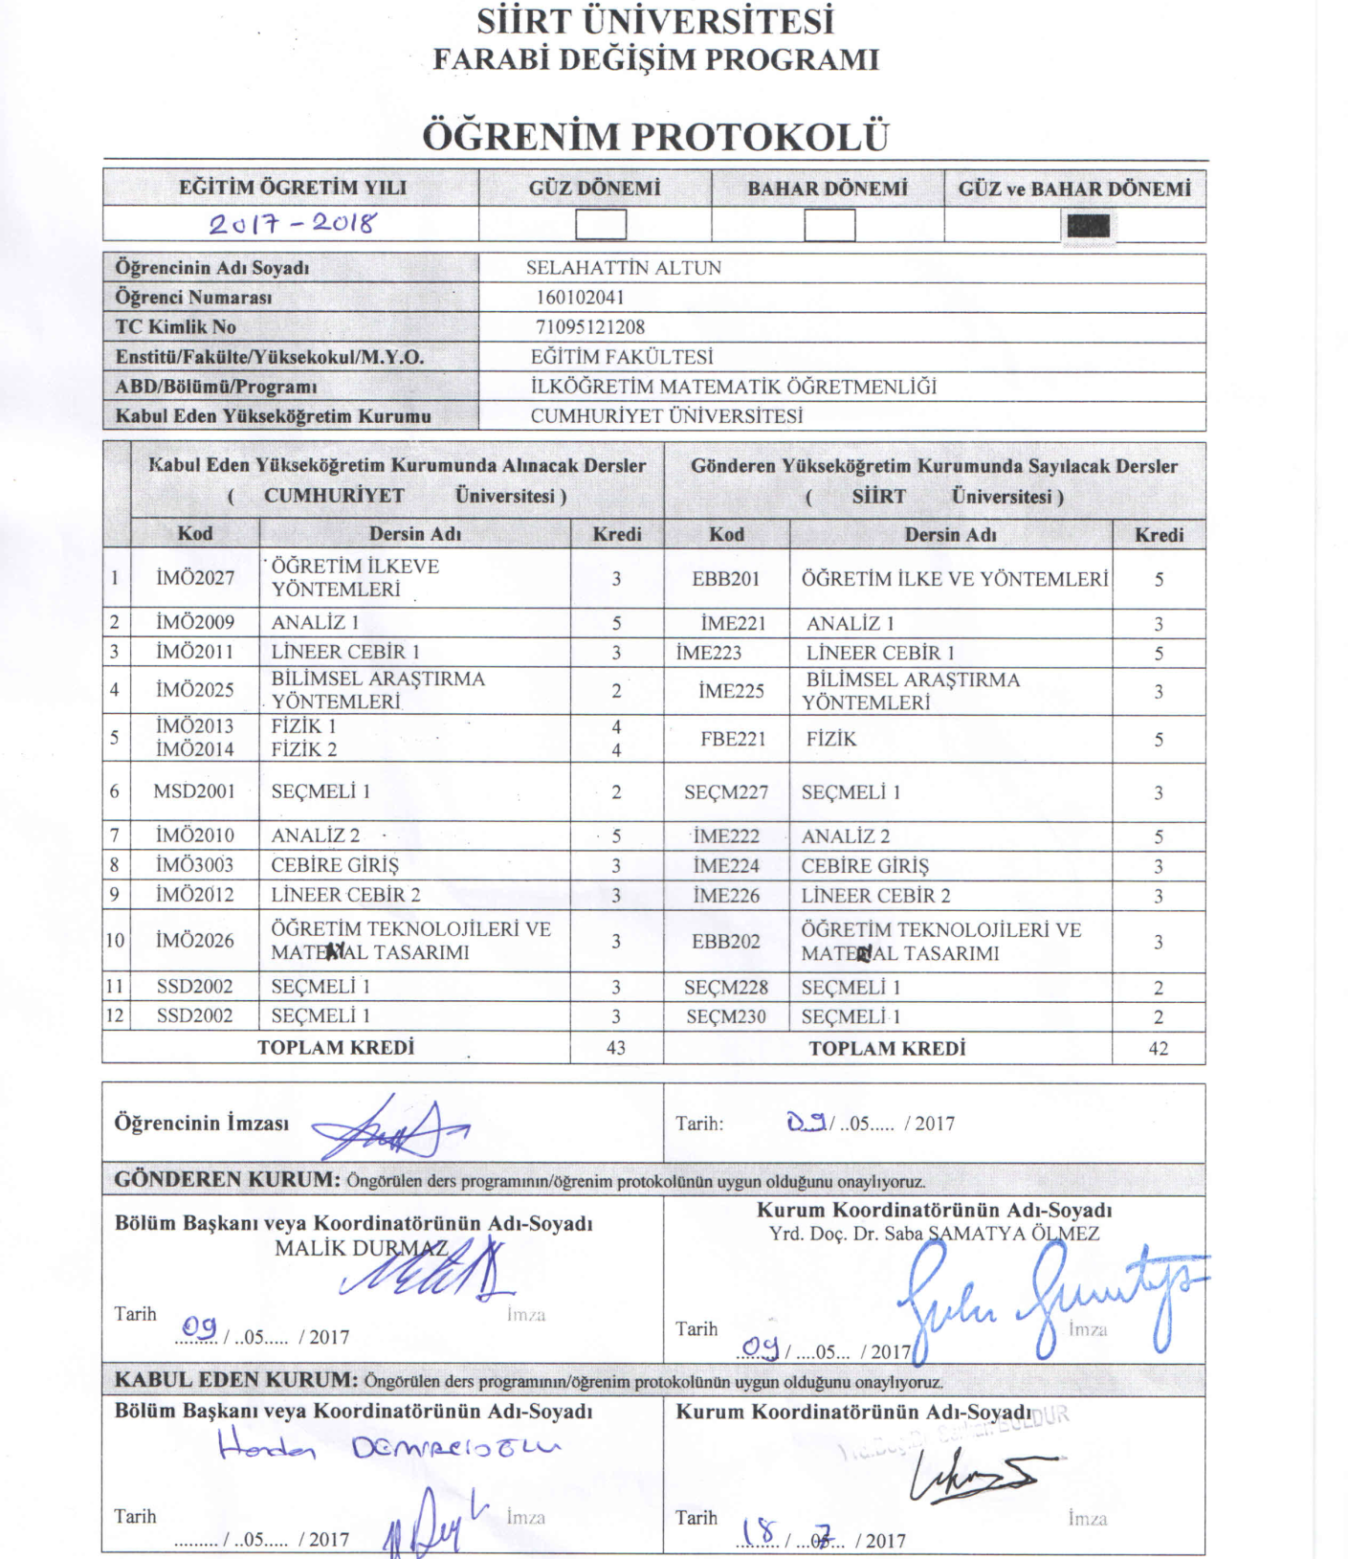

Slide 8
Öğrenim protokolünde yer alan alınacak-sayılacak dersler neyi ifade ediyor?
Alınacak dersler kabul eden üniversitede Farabi öğrenciliği süresi boyunca alacağı dersleri,
Sayılacak dersler ise üniversitemizde almakla yükümlüğü olduğu dersleri ifade eder.

Slide 9
FARABİ ÖĞRENCİSİ
Kaç ders ya da kaç kredi almalı?
Gönderen üniversitede öğrenime devam etseydi bir dönem/ bir yılda kaç kredi alması gerekiyorsa en az o kredi karşılığı kadar “sayılacak ders” almak zorundadır.
Aksi takdirde eksik krediden dolayı dönem uzatabilir. Dikkat edilmesi gerek!

Slide 10
Öğrenim Protokolü nasıl doldurulur?
Öğrenim Protokolü zorunlu haller dışında her yarıyıl için 3’er nüsha olarak (tüm imzalar tamamlandıktan sonra ikisi üniversitemizde biri de gideceği üniversitede bulunmak üzere) ayrı ayrı hazırlanmalı.
Tek sayfa olarak hazırlanmalı.

Slide 11
Ancak öğrenim protokolü yıllık olacak şekilde de doldurabilir.
Yıllık program uygulayan fakülte veya yüksekokullarda öğrenci ise,
Güz döneminde açılan bir ders gideceği üniversitede bahar döneminde okutuluyor ise (veya tersi),
Kendi üniversitemizde bir dönem okutulan bir ders gideceği üniversitede iki döneme yayılmış ise (veya tersi).
Güz döneminde 1 kredi fazla ve bahar döneminde 1 kredi eksik ise (veya tersi)

Slide 12
Kendi üniversitemizde alması gereken bir ders gideceği üniversitede alt ya da üst sınıflarda okutuluyor olabilir.
Bu nedenle gideceği üniversitenin tüm dönemlerine ait derslerine bakılmalı.
Alt veya üst sınıflardan da ders almak mümkün.
Hatta başka bölüm veya fakültelerden de ders alabilir.

Slide 13
Farabi öğrencisi, alması gereken tüm dersleri ve karşılıklarını yazdı. Ancak Toplam Kredisi eksik kalıyor? Ne Yapmalıyız?
Alınacak derslerinin toplam kredisinin sayılacak derslerinin toplam kredisinden düşük olması durumunda, eksik kredisini mutlaka tamamlamalıyız.
Bunun için, seçmeli dersleri Öğrenim Protokolü’ne ekleyerek kredini tamamlayabilirsiniz.
DİKKAT! Bu dersler, daha önce aldığı ve başardığı dersler olmamalıdır.

Slide 14
Alttan kalan derslerini gittiği üniversitede alabilir mi?
Almak istediği alttan kalan derslerini öğrenim protokolüne yazarak alabilir.

Slide 15
Alması gereken tüm dersleri yazıldı. Peki üstten ders alabilir mi?
Evet. Gönderen üniversitenin bölüm başkanı/bölüm koordinatörünün onayını almak koşuluyla, ders programının uyması halinde daha fazla kredi karşılığı ders seçebilir.

Slide 16
Kendi üniversitemizde ulusal kredi yazıyor, kabul eden üniversitede AKTS yazıyor? (veya tersi) Öğrenim Protokolü hangisine göre doldurulmalı?
Bologna süreci dolayısı ile geçerli olan AKTS (Avrupa Kredi Transfer Sistemi – ECTS /European Credit Transfer System),
Ulusal ders kredisi ise UK olarak belirtilmektedir.
Öğrenim Protokolünde yer alan alınacak-sayılacak dersler kısmının her ikisinin de;
tamamen ulusal krediye göre ya da
tamamen AKTS kredisine göre doldurulması ve hangi krediye göre doldurulduğunun belirtilmesi gerekmektedir.

Slide 17
Karma kredi sistemi (örneğin, bazı dersler ulusal, bazıları da AKTS kredisi gibi) kullanılamaz.

Slide 18
Karşılıklı yazmış olduğu derslerin isimleri, içerikleri ya da kredileri aynı olmak zorunda mı?
Derslerin eşleştirilmesinde, isim, içerik ve kredi açısından tam bir uyum olamayabilir.
Tam uyumlu olan derslere öncelik verilerek, farklı isimli aynı içerikli derslerin ya da farklı içerikteki derslerin eşleştirilmesinde bölüm koordinatörü/ bölüm başkanının destek alınmalıdır.

Slide 19
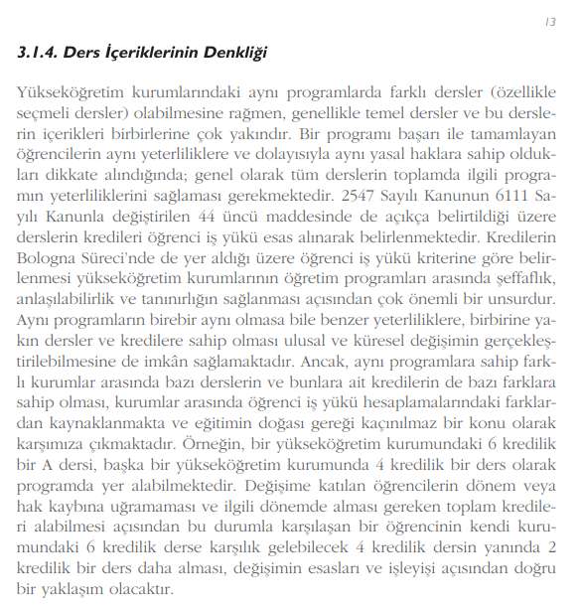
Kredilerin Bologna sürecinde de yer aldığı üzere öğrenci iş yükü kriterine göre belirlenmesi yükseköğretim kurumlarının öğretim programları arasında şeffaflık, anlaşılabilirlik ve tanınırlığın sağlanması açısından çok önemli bir unsurdur.
Aynı programların birebir aynı olmasa bile benzer yeterliliklere, birbirine yakın dersler ve kredilere sahip olması ulusal ve küresel değişimin gerçekleştirilebilmesine de imkan sağlamaktadır.

Slide 20
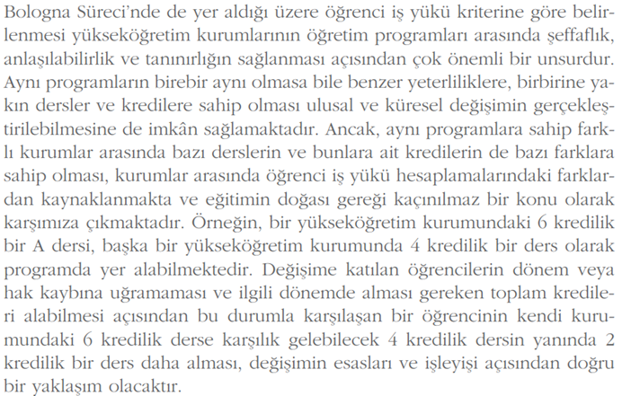

Slide 21
Alınacak derslerin tek tek kredilerinin sayılacak derslerin kredilerine eşit olması gerekmez. Toplam kredi dikkate alınır.
DİKKAT! Alınacak derslerin toplam kredisi, sayılacak derslerin toplam kredisine eşit veya daha fazla olmalıdır.

Slide 22
Farabi öğrencisi, alması gereken bir ders kendi bölümünüzde açılmıyorsa bu dersi farklı bir bölüm veya fakülteden alabilir mi?
Evet.
Farklı bölüm ve farklı fakülteden ders alabilir.

Slide 23
 | SİİRT ÜNİVERSİTESİ ….... / ….... AKADEMİK YILI ….... DÖNEMİ
 | Gidilen Üniversitede Alınacak Dersler |  |  | Gönderen Üniversitede Sayılacak Dersler
 | Kodu | Dersin Adı | Kredi | Kodu | Dersin Adı | Kredi
1 | GİDİLEN ÜNİVERSİTEDE ALACAĞI DERSLER (En az Sayılacak Derslerin kredisi kadar) |  | EN AZ 19 KREDİ | GÖNDEREN ÜNİVERSİTEDE SAYILACAK DERSLER |  | 19 kredi (30 ECTS/AKTS)
2
3
4
5
6
7
8
9
10
 | Toplam Kredi |  |  | Toplam Kredi

Slide 24
Birebir aynı olan dersler denk getirilmelidir.
İçeriği benzer olan dersler denk getirilmelidir.
Kredi açığı bulunduğu zaman bu açığı kapatmak için belirlenen bir ders denk getirilmelidir.

Slide 25
 | SİİRT ÜNİVERSİTESİ ….... / ….... AKADEMİK YILI ….... DÖNEMİ
 | Gidilen Üniversitede Alınacak Dersler |  |  | Gönderen Üniversitede Sayılacak Dersler
 | Kodu | Dersin Adı | Kredi | Kodu | Dersin Adı | Kredi
1 | M202 | Mimari Proje VI | 5 | 302 | Mimari Proje IV | 6
2 | M322 | Kent Kuramları | 2 | 304 | Şehir Bölge ve Planlama İlkeleri | 3
3 |  | Seçmeli | 2 |  | Seçmeli | 3
4 |  | Seçmeli | 2 |  | Seçmeli | 3
5 |  | Seçmeli | 2 |  | Seçmeli (8.yarıyıl) | 3
6 |  | Seçmeli | 2 |  | Seçmeli (8.yarıyıl) | 3
7 |  | Seçmeli | 2
8 |  | Seçmeli | 2
9 |  | Seçmeli | 2
 | Toplam Kredi |  | 21 | Toplam Kredi |  | 21
Yanlış Protokol Örneği

Slide 26
 | SİİRT ÜNİVERSİTESİ ….... / ….... AKADEMİK YILI ….... DÖNEMİ
 | Gidilen Üniversitede Alınacak Dersler |  |  | Gönderen Üniversitede Sayılacak Dersler
 | Kodu | Dersin Adı | Kredi | Kodu | Dersin Adı | Kredi
1 | M202 | Mimari Proje VI | 5 | 302 | Mimari Proje IV | 6
2 | M322 | Kent Kuramları | 2 | 304 | Şehir Bölge ve Planlama İlkeleri | 3
3 |  | Seçmeli 1 | 2 |  | Seçmeli | 3
 |  | Seçmeli 2 | 2
4 |  | Seçmeli 3 | 2 |  | Seçmeli | 3
5 |  | Seçmeli 4 | 2 |  | Seçmeli (8.yarıyıl) | 3
 |  | Seçmeli 5 | 2
6 |  | Seçmeli 6 | 2 |  | Seçmeli (8.yarıyıl) | 3
 |  | Seçmeli 7 | 2
 | Toplam Kredi |  | 21 | Toplam Kredi |  | 21
Düzeltilmiş Protokol

Slide 27
Öğrenim Protokolünde, bir dersin bir derse eşleştirilmesi zorunlu değildir. Birden fazla ders bir derse eşleştirilebileceği gibi, bir ders birden fazla dersle de eşleştirilebilir.

Slide 28
 | SİİRT ÜNİVERSİTESİ ….... / ….... AKADEMİK YILI ….... DÖNEMİ
 | Gidilen Üniversitede Alınacak Dersler |  |  | Gönderen Üniversitede Sayılacak Dersler
 | Kodu | Dersin Adı | Kredi | Kodu | Dersin Adı | Kredi
1 |  | Analitik Kimya | 4 |  | Analitik Kimya | 6
2 |  | Elektroanalitik | 2
3 |  | Fizikokimya | 6 |  | Fizikokimya | 4
4 |  |  |  |  | Korozyon | 2
5
6 |  | NOT?
7 |  | AĞIRLIKLI
8 |  | ORTALAMA
9
10
 | Toplam Kredi |  |  | Toplam Kredi

Slide 29
İkinci öğretim öğrencisi; Farabi öğrencisi olarak birinci öğretimden ders alabilir mi?
Evet, Farabi Değişim Programında da I.- II. Öğretim ayrımı yoktur.
(Dikkat! İkinci öğretim öğrencisi, II. Öğretim harcını ödemeye devam eder)

Slide 30
Öğrenim Protokolünü imzalayan öğrenci hangi sorumlulukları kabul etmiş olur?
Ders kaydını ve ekle/sil uygulamasını kabul eden yükseköğretim kurumunun akademik takvimine göre yapacağını,
Ders geçme notunun, kabul eden yükseköğretim kurumunun ilgili Yönetmelik hükümlerine göre belirleneceğini,

Slide 31
Başarısız olduğu derslerin karşılığı olan dersleri, gönderen yükseköğretim kurumuna döndüğünde yeniden almak zorunda olduğunu,
Disiplin suçları durumunda, kabul eden yükseköğretim kurumunun ilgili Yönetmelik hükümlerinin uygulanacağını,

Slide 32
Kabul eden yükseköğretim kurumunda tüm derslerden devamsızlıktan kalması halinde aldığı bursları gönderen yükseköğretim kurumuna iade etmeyi kabul eder.

Slide 33
Ekle-sil formu nedir?
Seçmeli derslerin adlarının açıklanması sonrasında, bazı derslerin açılmaması, çakışması ya da gönderen üniversitenin ders müfredatının değişmesi dolayısı ile öğrenim protokolünde yer alan dersleri bırakmasını, değiştirmesini ya da yeni ders eklemesini sağlayan işlemdir.
Bu işlemin yapılabilmesi için ekle-sil formunu eğitim öğretimin başlamasından itibaren
bir ay içerisinde doldurulmalı

Slide 34






 | Gidilen Üniversitede Alınacak Dersler |  |  | Gönderen Üniversitede Sayılacak Dersler
Öğrenim Protokolünden Silinecek Dersler
 | Kodu | Dersin Adı | Kredi | Kodu | Dersin Adı | Kredi
1 |  | Silinecek dersler ve karşılıkları
2 |  | sıralı olarak
3 |  | yazılmalıdır
 | Toplam Kredi |  |  | Toplam Kredi
Öğrenim Protokolüne Eklenecek Dersler
 | Kodu | Dersin Adı | Kredi | Kodu | Dersin Adı | Kredi
1 |  | Eklenecek dersler ve karşılıkları
2 |  | sıralı olarak
3 |  | yazılmalıdır
 | Toplam Kredi |  |  | Toplam Kredi

Slide 35
Hazırlanan formun geçerlilik kazanabilmesi için formu her iki üniversitenin bölüm koordinatörü /bölüm başkanı ile Farabi Kurum Koordinatörünün onaylaması gerekir.
Bu nedenle ekle-sil formu düzenlenmeden önce gönderen üniversitenin bölüm koordinatörü /bölüm başkanından onay almalı ve her iki Farabi ofisine bilgi verilmeli.
Aksi takdirde onay almadan yapmış olduğu değişiklikler yürürlüğe girmez ve Yönetim Kurulu Kararı ekle-sil formu dikkate alınmadan hatalı çıkar, dolayısıyla ders denkliği onaylanmaz.

Slide 36
Ders Değişiklik Formu (Ekle-Sil) imzalanarak (Bölüm Koordinatörünce) öğrencinin bağlı olduğu Fakülte /Yüksekokul/Meslek Yüksekokulu/Enstitü Yönetim Kurulu Kararı almak üzere gönderilir.

Slide 37
Öğrencinin,
Kendi üniversitemizde kayıtlarla ilgili yapması gerekenler
Ders seçimi yapmaksızın boş kayıt yaptırmak
Eğer harç yatırmakla yükümlüyse harcını kendi üniversitesine yatırmak.

Slide 38

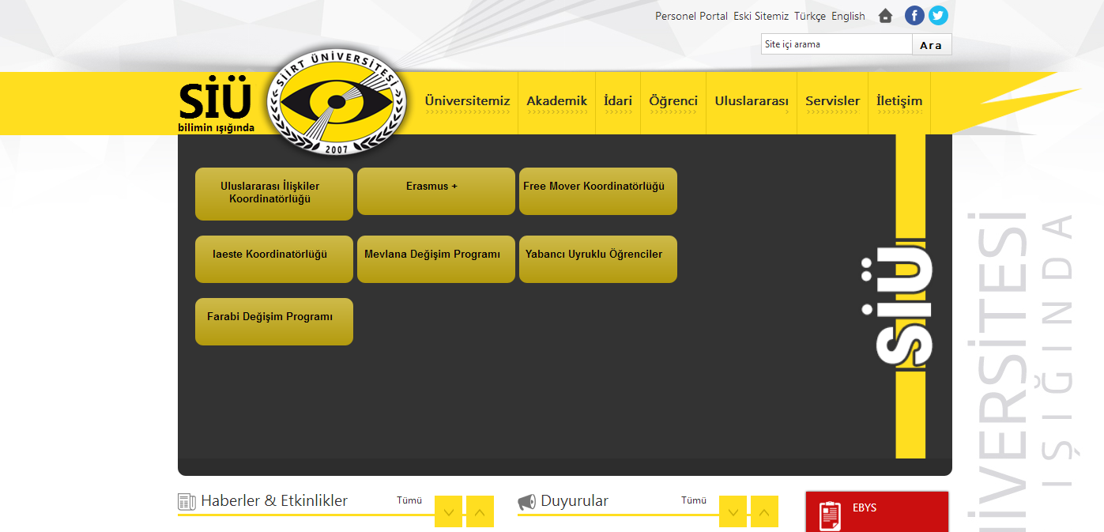
İLETİŞİM
E-Posta: farabi@siirt.edu.tr
Telefon : 0484 212 11 11 - Dahili:3495
Web: http://farabi.siirt.edu.tr/
Adres: Farabi Koordinatörlüğü,Rektörlük B Blok, Kat 2, Kezer Yerleşkesi, SİİRT

